Slide 1
IPS - Integrierte Projektsteuerung, Meilensteine (5)
Einbindung von IPS in den Lebenszyklus eines Projektes
Projektbeginn
Projektende
Vorlaufzeit I
Vorlaufzeit II
Nachlaufzeit
ca. -1. Jahr
1. Jahr
2. Jahr
n. Jahr
aktiv
freigegeben
abgeschlossen

Slide 2
IPS - Integrierte Projektsteuerung, Meilensteine (1)
Vorlaufzeit mit allgemeinen und konkreten Vorarbeiten
Machbarkeit,
ABK usw.
Erarbeitung einer techn.
Lösung, Handlungsrahmen
ggf LPh 1+2, Gutachten,
Standorterkundung ....
Budget aus
Sammeltopf
Mittelfreigabe für Vorar-
beiten/Eigenleistungen
Projektbeginn
Projektende
Vorlaufzeit I
Vorlaufzeit II
Nachlaufzeit
ca. -1. Jahr
1. Jahr
2. Jahr
n. Jahr
aktiv
Startsignal durch AL,
Projektnummer,
PL benennen, Sollstunden freigeben

Slide 3
IPS - Integrierte Projektsteuerung, Meilensteine (2)
Projekt anlegen und bearbeiten mit der aktiv - Setzung
aktiv
Projekt anlegen/auswerten durch AL
- Modul Stammdaten in MPS:
o Projektnummer festlegen
o Projektleiter benennen
o Projektbeginn/-ende
o Haushalts- /Wirtschaftsplan-Ansatz
- Modul Ressourcen in MPS:
o Sollstundenvorgabe
- Projektstatus: aktiv
Projekt bearbeiten/auswerten durch PL
- Modul Stammdaten
o Einbinden ergänzender Daten
- Modul Schnittstellen/Risiken
o Identifikation kritischer Ereignisse
o Verantwortliche Bewertung
- Modul Kosten
o Einpflegen von Aufträgen und Zahlungen
o Soll - Ist - Vergleiche
- Modul Investitionsprogramm/Mittelabfluss
o Vorschlag systemseitig, d.h. nur Nachbearbeitung
- Modul Termine
- Modul Ressourcen
o Zugriff gem. Berechtigungskonzept, d.h. i.d.R. nur
auf eigene Stundenzettel in seinen Projekten

Slide 4
IPS - Integrierte Projektsteuerung, Meilensteine (3)
HH-/WP-Budget als auslösendes Element zur Freigabe
Investbeschluss (WP, HH)
der Entscheidungsgremien
Entscheider WP/HH
Freigabe des
HH-/WP-Budgets
Projektbeginn
Projektende
Nachlaufzeit
ca. -1. Jahr
1. Jahr
2. Jahr
n. Jahr
aktiv
freigegeben
Start VOF
Objektplanung
Kostenberechnung
Basis Ursprungsbudget
Investitions-programm/
Mittelabfluss
Aufstellung und Fortschreibung
Kostenrahmen/-schätzung/-berechnung
Kostenanschlag / budgetierte Kosten

Slide 5
IPS - Integrierte Projektsteuerung, Meilensteine (4)
Bandbreite Projektabschluss
Projektbeginn
Projektende
Vorlaufzeit I
Vorlaufzeit II
Nachlaufzeit
ca. -1. Jahr
1. Jahr
2. Jahr
n. Jahr
aktiv
freigegeben
abgeschlossen
Ing.: Abnahme VOB,IBN,
Übergabe techn. Leistung
an Betrieb, keineFinanz-
mittel mehr für Folgejahr
Kaufm.: letzte SR
geprüft und bezahlt
Festlegung in enger Abstimmung zwischen Ing. und Kaufm.

Slide 6
IPS - Integrierte Projektsteuerung, Meilensteine (5)
Einbindung von IPS in den Lebenszyklus eines Projektes
Erarbeitung einer techn.
Lösung, Handlungsrahmen
ggf LPh 1+2, Gutachten,
Standorterkundung ....
Machbarkeit,
ABK usw.
Budget aus
Sammeltopf
Mittelfreigabe für Vorar-
beiten/Eigenleistungen
Freigabe des
HH-/WP-Budgets
Projektbeginn
Projektende
Vorlaufzeit I
Vorlaufzeit II
Nachlaufzeit
ca. -1. Jahr
1. Jahr
2. Jahr
n. Jahr
aktiv
freigegeben
abgeschlossen
Startsignal durch AL,
Projektnummer,
PL benennen, Sollstunden freigeben
Start VOF
Objektplanung
Kostenberechnung
Basis Ursprungsbudget
Ing.: Abnahme VOB,IBN,
Übergabe techn. Leistung
an Betrieb, keine Finanz-
mittel mehr für Folgejahr
Kaufm.: letzte SR
geprüft und bezahlt
Festlegung in enger Abstimmung zwischen Ingenieur. und Kaufmann.

Slide 7
IPS - Integrierte Projektsteuerung, Meilensteine (3)
Projekt anlegen und aktiv schalten
Termin-phasen
Projektbeginn
Projektende
Vorlaufzeit
Nachlaufzeit
ca. -1. Jahr
1. Jahr
2. Jahr
n. Jahr
Projekt-
status (IPS)
aktiv
Anstoß durch AL
Projektentwicklung
Machbarkeit, ABK
Startsignal durch AL,
Projektnummer,
PL benennen, Sollstunden freigeben

Slide 8
IPS - Integrierte Projektsteuerung, Meilensteine (6)
Projektstati beim Einsatz von Projektsteuerung&IPS
Entscheider WP/HH
Bearbeitung/ Vorentscheidung „operative“ Gremien
Investbeschluss (WP, HH)
der Entscheidungsgremien
Investitions-programm/
Mittelabfluss
Aufstellung und Fortschreibung
Freigabe von Vorlauf-
und Planungskosten
HH-/WP-Budget
Kostenberechnung Basis
für Ursprungsbudget
Termin-phasen
Projektbeginn
Projektende
Vorlaufzeit
Nachlaufzeit
ca. -1. Jahr
1. Jahr
2. Jahr
n. Jahr
Projekt-
status (IPS)
aktiv
freigegeben
abgeschlossen
Anstoß durch AL
Projektentwicklung
Machbarkeit, ABK
Startsignal durch AL,
Projektnummer,
PL benennen, Sollstunden freigeben
Freigabe des HH-/ WP-Budgets,Beginn Objektplanung
Inbetriebnahme
abgeschlossen
letzte SR geprüft und bezahlt

Slide 9


Slide 10
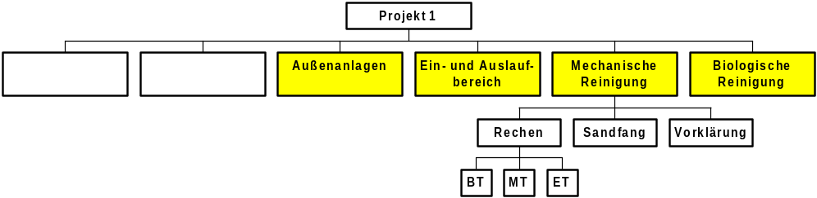
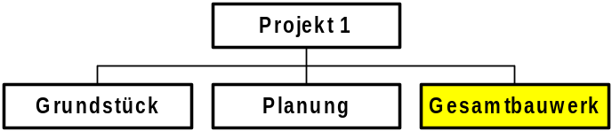
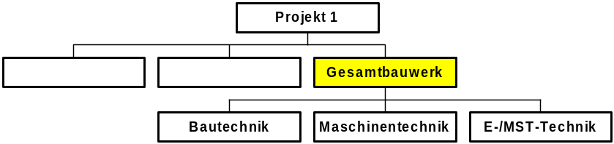
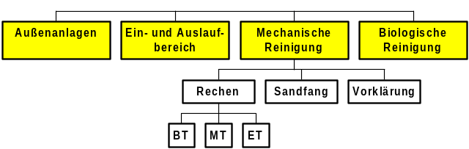
Aufgebenstellung und Zielsetzung (3)
Zielsetzung: Aufgabenspezifische Kostenstruktur
Struktur 1
1. Controlling (Regelfall)
Struktur 2
2. Aktivierung
2.1 Sonderfall (sehr grob)
2.2 Aufwand muss erbracht werden nach
Vorlage aller Schlussrechnungen
Struktur 3
1. Controlling (Sonderfall, zu detailliertl)
2. Aktivierung (Regelfall)

Slide 11
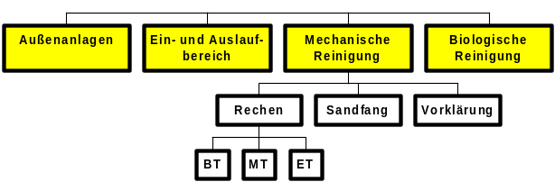
Aufgebenstellung und Zielsetzung
Zielsetzung: Aufgabenspezifische Kostenstruktur
Struktur 1
1. Controlling (Regelfall)
Struktur 2
2. Aktivierung (Sonderfall, sehr grob)
(Aufwand muss erbracht werden nach
Vorlage aller Schlussrechnungen)
Struktur 3
1. Controlling (Sonderfall, sehr detailliert)
2. Aktivierung (Regelfall)

Slide 12
IPS - Integrierte Projektsteuerung
Standardisierungsansätze bei Kostenstrukturen
Masterstruktur
Grundgesamtheit der im
Unternehmnen verwen-
deten Kostenstellen
/ -elemente
Projektstruktur
Maximale Gliederungs-
tiefe, die zu Projektbe-
ginn gemeinsam zwischen
Ingenieur und Kaufmann
festgelegt wird.
Grundlage für die Erstel-
lung von Leistungs
verzeichnissen.
Controllingstruktur
Verdichtung der Kosten-
gruppen aus der Projekt-
struktur (falls erforderlich)
zur Erfüllung der Mindest-
anforderungen an eine
transparente, schlüssige
Steuerung.
Analog IPS 18
Investitionsprogramm-
struktur / Mittelabfluss
Zuordnung der Kostengruppen
zu den „Berechneten Budget-
werten“
In der Bauphase sind die Auf-
träge/Zahlungen gemäß IPS 22
ebenfalls separat auf die
„Berechneten Budgetwerte“
zuzuordnen.

